Slide 1

ICT LITERACY Program Studi Informatika SESI 4 – Database dan ICT Literacy
Cian Ramadhona Hassolthine, S.Kom., M.Kom

Slide 2
Outline Perkuliahan
Data, Information, Knowledge & Wisdom
Database Management
Manfaat Menggunakan Database

Slide 3
Data, Information, Knowledge dan Wisdom
BAGIAN 1

Slide 4
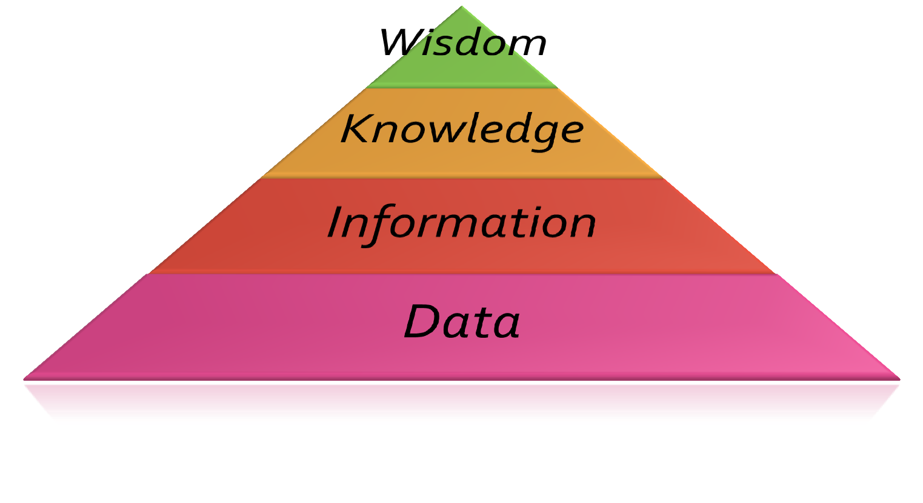
Piramida DIKW
Piramida DIKW menggambarkan hubungan yang terstruktur antara data, informasi, knowledge, dan wisdom

Slide 5
What is Data?
Data merupakan fakta-fakta atau kejadian yang sebenarnya. Dalam organisasi data tersimpan dalam catatan-catatan (records), atau transaksi-transaksi.
Data dapat meliputi angka, huruf, maupun symbol - simbol lainnya.

Slide 6
What is Information?
Informasi merupakan data yang diproses/diolah agar dapat dimanfaatkan
Informasi menjawab pertanyaan tentang who, what,
where dan when.

Slide 7
What is Knowledge?
Merupakan campuran dari pengalaman, nilai, informasi kontekstual, pandangan pakar dan intuisi mendasar yang memberikan suatu lingkungan serta kerangka untuk mengevaluasi dan menyatukan pengalaman baru dengan informasi. (Davenport & Prusak, 1998)
Actionable Information. Informasi yang dapat ditinjaklanjuti atau informasi yang dapat digunakan sebagai dasar untuk bertindak, untuk mengambil keputusan dan untuk menempuh arah atau strategi tertentu.

Slide 8
What is Wisdom?
Wisdom merupakan tingkat pemahaman dan kesadaran (consciousness) yang tertinggi dari manusia
Wisdom merupakan jawaban terhadap permasalahan manusia yang dalam periode waktu tertentu belum terjawab
Wisdom berada dalam jiwa (soul) dan pikiran (mind), yang hanya dimiliki oleh manusia. Soul merupakan bagian yang bersifat ilahi/spiritual dari manusia yang tidak dimiliki oleh ciptaan lain
Wisdom mengandung etika dan moral

Slide 9
Transformasi Data Menjadi Informasi
Contextualized: Memahami manfaat data yang dikumpulkan
Categorized: Memahami unit analisis atau komponen
kunci dari data.
Calculated: menganalisis data secara matematik atau secara statistik.
Corrected: menghilangkan kesalahan (error) dari data.
Condensed: meringkas data dalam bentuk yang lebih singkat dan jelas.

Slide 10
Transformasi Informasi Menjadi
Knowledge
Comparison: membandingkan informasi pada situasi- situasi tertentu dengan situasi-situasi yang lain yang telah diketahui.
Consequences: menemukan implikasi-implikasi dari informasi yang bermanfaat untuk pengambilan keputusan dan tindakan.
Connections: menemukan hubungan-hubungan bagian- bagian kecil dari informasi dengan hal-hal lainnya.
Conversations: membicarakan pandangan, pendapat serta tindakan orang laint terkait informasi tersebut.

Slide 11

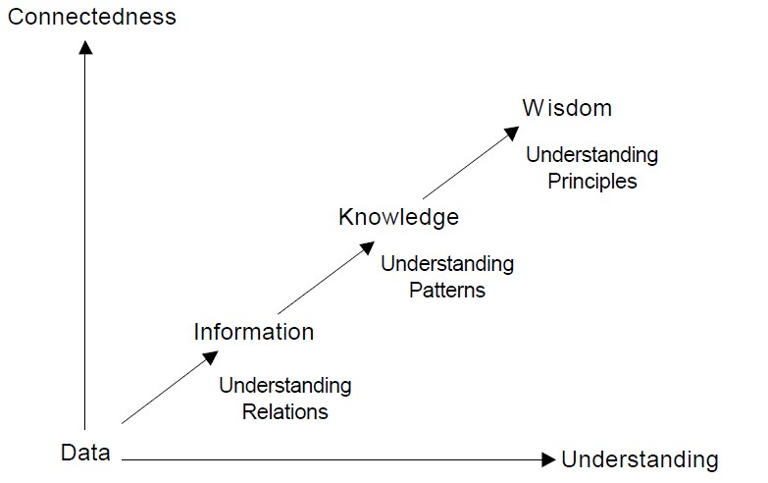
Hirarki DIKW

Slide 12
Databage Management
BAGIAN 2

Slide 13
Database Management
Dalam sistem informasi, data harus disimpan secara terorganisir dan terstruktur secara logis
Data harus dapat:
Diakses secara mudah
Diproses secara efisien
Diperoleh secara cepat
Dikelola secara efektif
Struktur data dan metode pengaksesan data beragam

Slide 14
Fundamental Data Concepts
Data secara logis dapat dibagi menjadi beberapa bagian yang disebut dengan elemen data logis (logical data elements)
Elemen data logis terdiri dari:
Character
Field
Record
File
Database

Slide 15
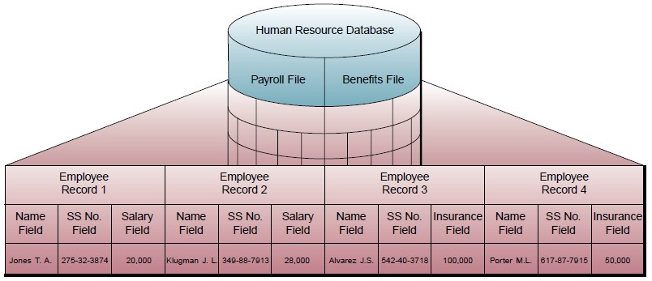
Contoh Elemen Data Logis

Slide 16
Character
Elemen data logis paling mendasar
Terdiri dari alphabetic, numeric, atau simbol lainnya
Character adalah elemen paling dasar dari data yang dapat diobservasi dan dimanipulasi

Slide 17
Field
Field atau data item memiliki tingkatan lebih tinggi dari character
Field terdiri dari beberapa character yang saling berhubungan
Field merepresentasikan:
Attribute: karakteristik atau kualitas
Entity: objek, manusia, lokasi, event
Field diorganisir sedemikian rupa sehingga dapat merepresentasikan urutan secara logis
Contoh: last_name, first_name, address, city, state, zip code

Slide 18
Record
Seluruh field yang digunakan untuk mendeskripsikan attribute dari entity, dikelompokkan menjadi sebuah record
Jadi record merepresentasikan koleksi attribute yang mendeskripsikan suatu entity
Contoh: Payroll record terdiri dari
Name field
ID field
Salary field
Biasanya, field pertama digunakan sebagai pengidentifikasi unik pada record yang disebut primary key

Slide 19
File
Sekelompok record yang saling berkaitan disebut data file atau table
File biasanya diklasifikasikan berdasarkan:
Aplikasi yang digunakan (contoh: payroll file, inventory file)
Tipe data (contoh: graphical file, document file)

Slide 20
Database
Database merupakan koleksi terintegrasi dari elemen data yang berkaitan secara logis
Database mengkonsolidasikan record yang sebelumnya disimpan pada file
terpisah
Elemen data yang tersimpan dapat menyediakan data untuk berbagai aplikasi
Database memiliki elemen data yang mendeskripsikan entity dan relationship antar entity

Slide 21
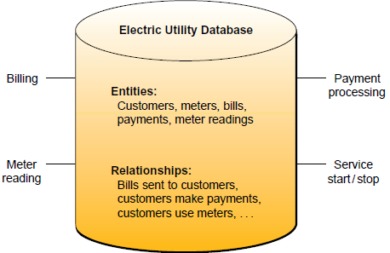
Contoh Entity dan Relationship antar Entity

Slide 22
Manfaat Menggunakan Database
BAGIAN 3

Slide 23
Fungsi Database
Mengelompokkan data untuk mempermudah identifikasi data. Database mempersiapkan data yang sesuai dengan request pengguna terhadap suatu informasi berupa data dengan dengan cepat dan akurat.
Memudahkan dalam mengedit, menghapus, menyimpan, memasukkan dan mengakses data.
Menjadi sebuah solusi dalam proses penyimpanan sebuah data, terutama data yang memiliki ukuran besar.

Slide 24
Traditional File Processing
Bagaimana cara mencari data bila:
Informasi terpisah dalam beberapa file berbeda
Setiap file menggunakan aplikasi berbeda
Tidak ada program aplikasi tersedia yang dapat membantu untuk memperoleh informasi dari file tersebut

Slide 25
Permasalahan Pada Traditional File Processing
Data Redundancy: data diduplikasi dan disimpan dalam file terpisah. Masalah muncul jika ada data yang harus diupdate. Dapat muncul inkonsistensi antara data yang tersimpan.
Lack of Data Integration: data yang tersimpan pada file berbeda sangat sulit untuk dikelola karena dibutuhkan program khusus untuk menulis serta memperoleh kembali file yang tersimpan
Data Depencence: terkadang program aplikasi memiliki format spesifik pada penyimpanan data. Jika terjadi perubahan format dan struktur data, maka pada program harus diubah juga → program maintenance
Lack of Data Integrity or Standardization: akurasi dan kelengkapan data menjadi
pertanyaan karena tidak ada kendali

Slide 26
The Database Management Approach
Pendekatan manajemen basis data merupakan metode modern untuk mengelola data organisasi
Database mengkonsolidasikan record data, yang sebelumnya disimpan
secara terpisah-pisah
Database dapat diakses oleh berbagai program aplikasi berbeda
DBMS menjadi jembatan antara user dengan database yang memudahkan
user mengakses data
DBMS mengendalikan pembuatan, pengelolaan, dan penggunaan database organisasi dan penggunanya

Slide 27
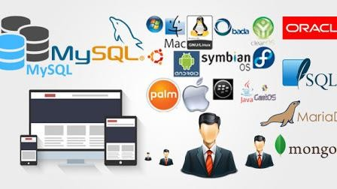

Implementasi database merupakan kegiatan ICT Literacy karena menyimpan data dengan menggunakan digital bukan lagi dengan kertas.
Software Database

Slide 28


